Slide 1

[Nome do curso]
[Nome do palestrante] [Posição]
Aula 1: Visão geral do Ecossistema .NET
[Nome da aula]
Introdução ao Ecossistema .NET & Documentação

Slide 2

Objetivos
.NET X ASP.NET: Conceitos e características
Um pouco da História

Slide 3
O que é .NET? E ASP.NET?
.NET - Plataforma de desenvolvimento com diversas ferramentas, linguagens de programação e bibliotecas que permitem o desenvolvimento de diversos tipos de aplicações.
ASP.NET - Framework que estende .NET para a criação de web apps.
.NET Foundation

Slide 4
Sobre .NET
Gratuita e de software livre
Plataforma cruzada
Tipos de aplicação:
Web
Mobile
Desktop
Microservices
Cloud
Machine Learning
Jogos
Internet das Coisas
.NET Framework
.NET Core
Xamarin
x64
x32
ARM32
ARM64
Windows
Linux
Mac
Mobile

Slide 5
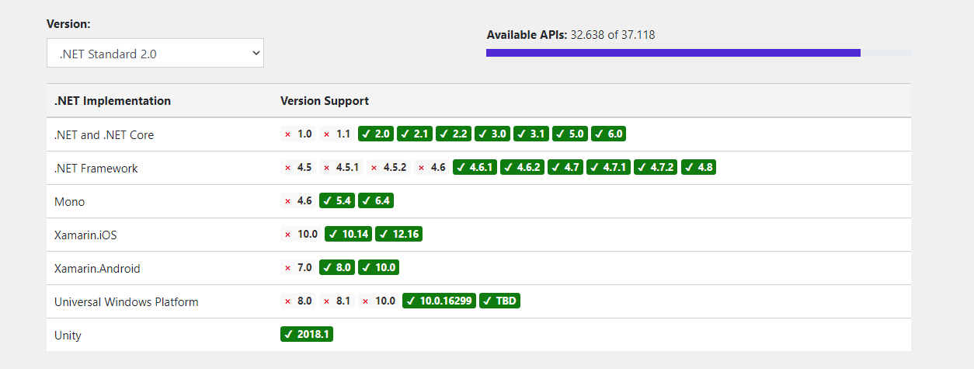
.NET Standard
Especificação das APIs que são comuns às implementações .NET

Slide 6
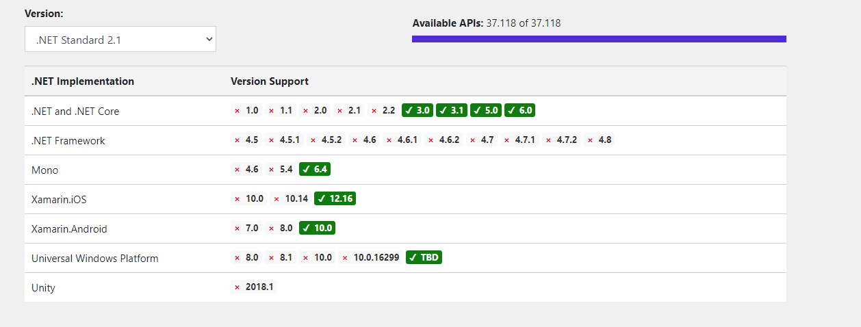
.NET Standard
.NET Standard : Especificação das APIs que são comuns às implementações .NET

Slide 7
Sobre .NET - Suporte ao desenvolvedor
Ambientes de desenvolvimento ( IDEs)
Visual Studio ( Mac e Windows)
Visual Studio Code
Codespaces ( Online)
Linguagens de programação
C#
F#
Visual Basic

Slide 8
Sobre .NET - Suporte ao desenvolvedor
Bibliotecas para desenvolvimento e execução de aplicações .NET
SDK
Runtime
NUGET: Gerenciador de Pacotes
Acesso a dados
ORM -> Entity Framework Core
LINQ - consulta integrada à linguagem

Slide 9
Sobre .NET - Suporte ao desenvolvedor
Ambientes CI/CD
GitHub Actions
Azure Devops
Cake / Fake
Gerenciamento Automático de memória

Slide 10
Sobre ASP.NET e ASP.NET Core
Aplicações Web
páginas web
REST APIs
microservices
hubs
Processamento de requisições web ( C# e F#)
Criação de páginas da web de forma dinâmica
Bibliotecas para web patterns
Sistema de autenticação
Extensões para produtividade
ASP.NET Core
MVC

Slide 11
[Nome do curso]
[Nome do palestrante] [Posição]
Aula 1
A história do .NET
[Nome da aula]
Introdução ao Ecossistema .NET & Documentação

Slide 12
Um pouco da história
2002
2005
2007
2008
2009
2010
2011
2012
Lançamento Xamarin + ASP.NET MVC 3
Lançamento do C# e .NET Framework 1.0, já integrado com Visual Studio 2002 + ASP.NET Web Forms
Lançamento .NET 2.0 + Visual Studio 2005 + C# 2.0
Lançamento .NET 3.5 + C# 3.0 no Visual Studio 2008 + ASP.NET MVC
Lançamento .NET 4.5 + C# 5.0 + Visual Studio 2012 + TypeScript + ASP.NET MVC 4
Lançamento .NET 4.0 + C# 4.0 + F# + Visual Studio 2010 + ASP.NET MVC 2

Slide 13
Um pouco da história
2013
2014
2015
2016
2017
2019
2020
2021
ASP.NET MVC 5
.NET 5 + C# 9.0 + .NET Core 3.1
Microsoft Azure + ASP.NET vNext
Xamarin + Visual Studio para Mac + .Net Core 1.0
.NET 6 + C# 10.0
+ Visual Studio 2022 ( Release Candidate)
Lançamento .NET 4.6 + Visual Studio 2015 + C# 6.0 + Visual Studio Code
.NET Framework 4.7 + C# 7.0 + Visual Studio 2017 + .NET Core 2.0
.NET Framework 4.8 + C# 7.3 + Visual Studio 2019 + .NET Core 3.0 com C# 8/ .NET Core 3.1

Slide 14
Repositórios e sites importantes
Repositório oficial dotnet no github -> core/core-repos.md at main · dotnet/core (github.com)
Documentação da plataforma .NET -> https://docs.microsoft.com/pt-br/dotnet/
Site oficial .NET Foundation -> .NET Foundation (dotnetfoundation.org)

